Slide 1

Chào các em HS thân mến!
Mĩ thuật
Lớp: 4
Giáo viên: Bùi Thị Liên

Slide 2
Thứ sáu ngày 10 tháng 9 năm 2021
Mĩ thuật
Những mảng màu thú vị ( tiết 1)

Slide 3

Chủ đề 1: Những mảng màu thú vị (tiết 1)
Mục tiêu bài học:
Nhận biết được màu sắc trong thiên nhiên và trong tranh vẽ.
Nhận ra và nêu được các cặp màu bổ túc, các màu nóng, màu lạnh.
Vẽ được các mảng màu cơ bản, các cặp màu bổ túc, màu nóng, màu lạnh tạo sản phẩm trang trí hoặc bức tranh biểu cảm.

Slide 4
Hoạt động 1: Tìm hiểu chủ đề.
Quan sát Hình1.1 sách MT (Trang 5) cùng tìm hiểu về màu sắc có trong thiên nhiên, trong các sản phẩm mĩ thuật do con người tạo ra

Slide 5
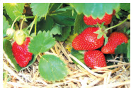
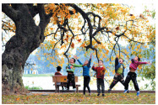
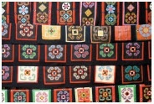
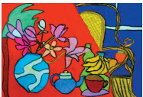
1. Màu sắc có ở những đâu?
2. Màu sắc có vai trò gì trong cuộc sống?

Slide 6
GHI NHỚ:
Mắt người nhìn được màu sắc là do có ánh sáng, không có ánh sáng (trong bóng tối) mọi vật không có màu sắc.
Màu sắc trong thiên nhiên vô cùng phong phú.
Màu sắc ở tranh vẽ, sản phẩm trang trí, công trình kiến trúc,... do con người tạo ra.
Màu sắc làm cho mọi vật trong cuộc sống đẹp hơn, đa dạng, phong phú hơn.

Slide 7
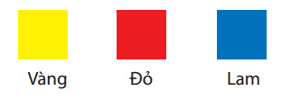
Quan sát Hình 1. 2 kể tên những màu cơ bản

Slide 8
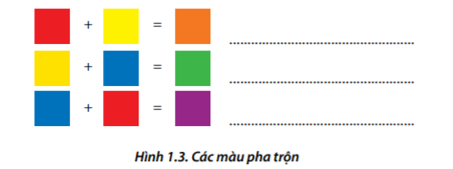
Quan sát Hình1.3 sách MT (Trang 6)
Trải nghiệm cách pha màu từ những màu cơ bản.
- Nêu và viết tên màu sau khi pha trộn từ các cặp màu cơ bản.
Màu da cam
Màu xanh lá cây
Màu tím

Slide 9
Từ 3 màu gốc ta pha ra được rất nhiều màu. Lấy 2 màu gốc pha trộn với nhau cùng 1 lượng màu nhất định ta sẽ được màu mới.

Slide 10


Quan sát hình 1.4 và nêu tên các màu đối diện với màu cơ bản.

Slide 11
Khi đặt màu pha được bởi 2 màu gốc được đặt cạnh màu gốc còn lại em thấy thế nào?
Màu pha được đặt cạnh màu gốc còn lại ta tạo được cặp màu bổ túc hay cặp màu tương phản.

Slide 12
GHI NHỚ:
Cặp màu đối diện nhau trong vòng tròn màu sắc là cặp màu bổ túc.
Các cặp màu bổ túc khi đứng cạnh nhau thường làm cho màu sắc tươi hơn, rực rỡ hơn, thu hút thị giác (bắt mắt hơn) nên thường được dùng khi muốn tạo ra sự chú ý về màu sắc. Trong lễ hội, quảng cáo, sân khấu, trang trí sách báo, đồ chơi trẻ em,… người ta thường sử dụng các cặp màu bổ túc.
Tuy nhiên, các cặp màu bổ túc cũng gây ra sự tương phản khi đứng cạnh nhau. Các cặp màu này thường gây nên sự chói gắt, sặc sỡ, loè loẹt, bởi vậy, không nên đặt chúng cạnh nhau trong những trường hợp phải nhìn gần, liên tục, thường xuyên (đồ dùng, trang phục hằng ngày, các công trình kiến trúc,…).

Slide 13


Quan sát các bảng màu sau và nêu cảm nhận

Slide 14
GHI NHỚ:
Màu nóng là những màu tạo cảm giác ấm áp hoặc nóng bức. Đó là những màu gần với màu đỏ, màu vàng.
Màu lạnh là những màu tạo cảm giác mát dịu hoặc lạnh lẽo. Đó là những màu gần với màu lục, màu lam.

Slide 15
Quan sát các bức tranh a, b, c, d trong hình 1.7 và cho biết:
+ Các cặp màu bổ túc có trong mỗi tranh là gì?
+ Em có cảm nhận gì về bức tranh a và b?
+ Bức tranh nào có nhiều màu nóng? Bức tranh đó tạo cho em cảm giác gì?
+ Bức tranh nào có nhiều màu lạnh? Bức tranh đó tạo cho em cảm giác gì?

Slide 16
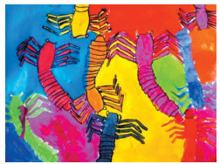
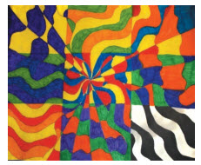
a
b

Slide 17
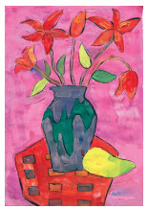
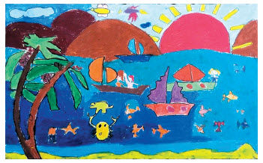
c
d

Slide 18
GHI NHỚ:
Sự hài hoà về màu sắc được tạo nên bởi sự kết hợp giữa màu nóng và màu lạnh, màu đậm và màu nhạt trong một tổng thể.

Slide 19
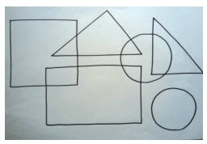
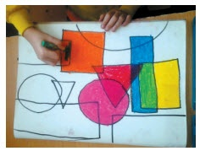
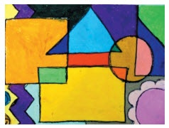
Hoạt động 2: Cách thực hiện.
B1: Vẽ các nét ngẫu nhiên hoặc vẽ kết hợp các hình cơ bản
B2: Vẽ màu
B3:Vẽ thêm chi tiết và màu sao cho có đậm, nhạt.

Slide 20
Khởi động:
HS vận động theo giai điệu bài hát hộp bút chì màu.

Slide 21
Thứ sáu ngày 17 tháng 9 năm 2021
Mĩ thuật
Những mảng màu thú vị ( tiết 2)

Slide 22
Mục tiêu bài học:
Nhận biết được màu sắc trong thiên nhiên và trong tranh vẽ.
Nhận ra và nêu được các cặp màu bổ túc, các màu nóng, màu lạnh.
Vẽ được các mảng màu cơ bản, các cặp màu bổ túc, màu nóng, màu lạnh tạo sản phẩm trang trí hoặc bức tranh biểu cảm.

Slide 23


Slide 24
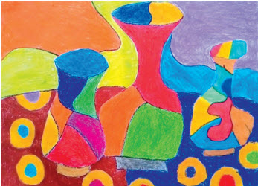
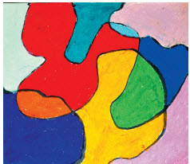
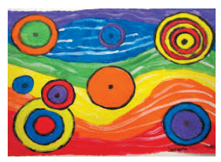
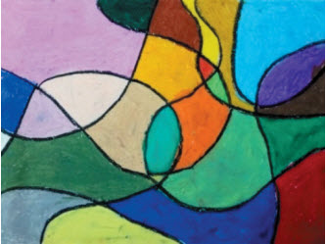
Bài vẽ tham khảo

Slide 25
Hoạt động 3: Thực hành.
Thể hiện bức tranh biểu cảm bằng đường nét và màu sắc ở SGK trang 10.

Slide 26
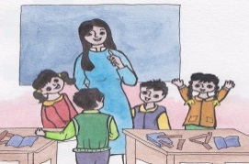

Trưng bày nhận xét cuối chủ đề.
Chia sẻ cảm nhận của mình về sản phẩm của mình, của bạn.
Bình chọn các bài vẽ đẹp

Slide 27
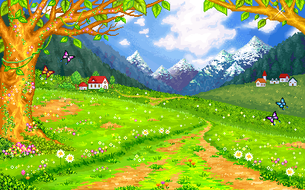

Tiết học kết thúc
Chúc các em học tập tốt

